Slide 1
Pengenalan Jaringan Saraf Tiruan (JST) untuk Computer Vision
Matakuliah: Advanced Computer Vision
Program Studi Teknik Informatika S-2
Pertemuan 4

Slide 2
Agenda Pembelajaran
1
2
Konsep Dasar Jaringan Saraf Tiruan
Arsitektur JST untuk Computer Vision
Pengertian, struktur, dan mekanisme dasar JST dalam konteks pengolahan citra
Jenis-jenis arsitektur JST yang umum digunakan dalam pengenalan citra
3
4
Implementasi JST dengan Python
Latihan Klasifikasi Dataset MNIST
Penggunaan TensorFlow/Keras untuk membangun model JST sederhana
Praktik langsung membangun dan melatih model JST untuk klasifikasi digit

Slide 3
Capaian Pembelajaran
Kognitif
Mahasiswa akan mampu mengaplikasikan pengetahuan tentang JST untuk memecahkan masalah pengenalan pola dalam citra digital melalui implementasi praktis menggunakan Python dan library modern seperti TensorFlow/Keras.
Memahami konsep dasar jaringan saraf tiruan (JST) dalam konteks computer vision
Psikomotorik
Mampu membuat program Python sederhana untuk pengenalan citra digital berbasis JST

Slide 4
Pengertian Jaringan Saraf Tiruan (JST)
Jaringan Saraf Tiruan (JST) atau Artificial Neural Network (ANN) adalah model komputasi yang terinspirasi dari struktur dan fungsi jaringan saraf biologis dalam otak manusia.
Definisi
Karakteristik Utama
Kelebihan dalam Computer Vision
Sistem pemrosesan informasi yang memiliki karakteristik mirip dengan jaringan saraf biologis, terdiri dari sejumlah unit pemroses sederhana yang saling terhubung.
Kemampuan belajar dari data (learning)
Mampu mengenali pola kompleks dalam citra
Kemampuan menggeneralisasi (generalization)
Robust terhadap noise dan variasi dalam data
Toleransi terhadap kesalahan (fault tolerance)
Adaptif terhadap perubahan distribusi data
Komputasi paralel

Slide 5
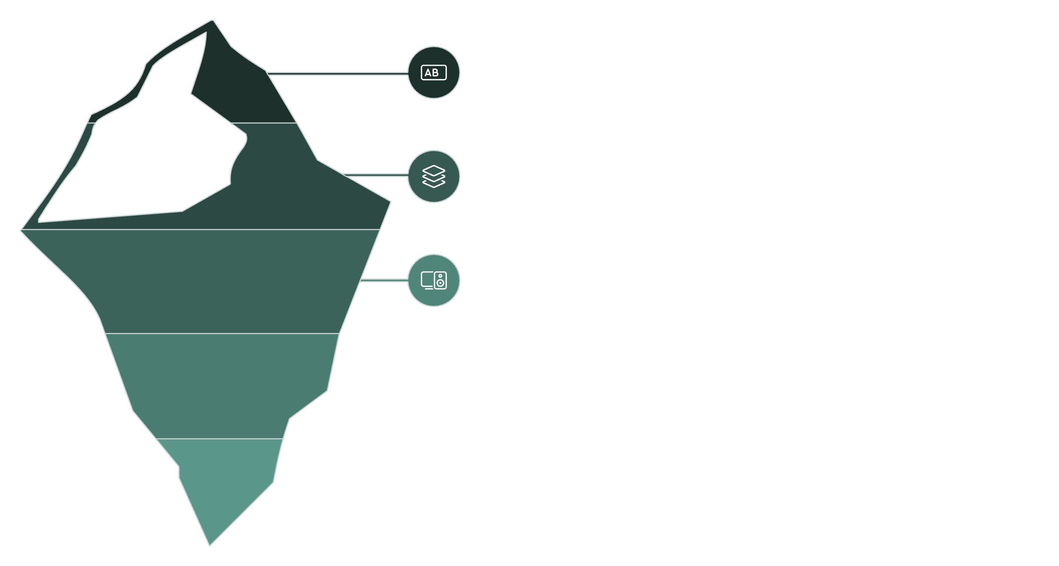



Struktur Dasar Jaringan Saraf Tiruan
Lapisan Input
Lapisan Tersembunyi
Lapisan Output
Jaringan saraf tiruan terdiri dari neuron-neuron buatan yang saling terhubung. Setiap neuron menerima input, memprosesnya menggunakan fungsi aktivasi, dan menghasilkan output. Neuron-neuron ini disusun dalam lapisan-lapisan yang saling terhubung, membentuk arsitektur jaringan yang dapat dilatih untuk mengenali pola.

Slide 6
Komponen Utama Neuron Buatan
Input (x)
Bobot (w)
Fungsi Penjumlahan
Sinyal masukan yang diterima dari neuron lain atau dari lingkungan luar, merepresentasikan fitur dari data (misalnya nilai piksel dalam citra).
Parameter yang dapat dilatih dan menentukan kekuatan koneksi antar neuron. Bobot ini akan diperbarui selama proses pembelajaran.
Menjumlahkan semua input yang telah dikalikan dengan bobotnya masing-masing: Σ(wi × xi) + b, dimana b adalah bias.
Fungsi Aktivasi
Output (y)
Menentukan output neuron berdasarkan hasil penjumlahan. Contoh: sigmoid, tanh, ReLU, softmax, dll.
Hasil keluaran dari neuron yang akan diteruskan ke neuron lain atau sebagai output final dari jaringan.

Slide 7
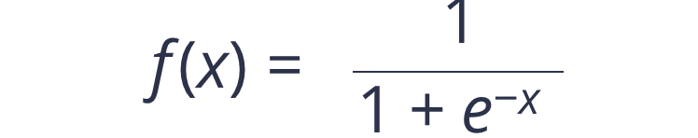
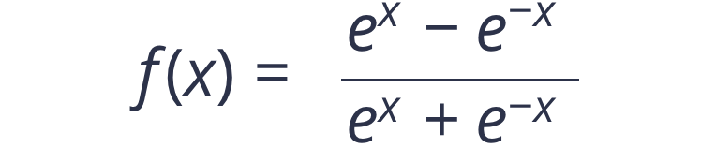

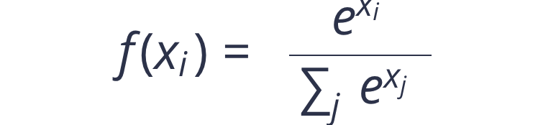
Fungsi Aktivasi dalam JST
Fungsi aktivasi berperan penting dalam mengenalkan non-linearitas ke dalam model, memungkinkan JST untuk mempelajari pola kompleks dalam data citra.
Fungsi Aktivasi
Formula
Karakteristik
Aplikasi
Sigmoid
Output antara 0-1, saturasi pada nilai ekstrem
Output biner, hidden layer
Tanh
Output antara -1 hingga 1
Hidden layer
ReLU
Sederhana, efisien komputasi
Hidden layer CNN
Softmax
Output sebagai probabilitas
Layer output klasifikasi

Slide 8


Arsitektur JST untuk Computer Vision
Multilayer Perceptron (MLP)
Convolutional Neural Network (CNN)
Recurrent Neural Network (RNN)
Jaringan feedforward sederhana dengan satu atau lebih lapisan tersembunyi. Setiap neuron terhubung dengan semua neuron di lapisan sebelumnya. Cocok untuk klasifikasi citra sederhana dengan dimensi rendah.
Memiliki koneksi feedback, memungkinkan pemrosesan sekuensial. Dalam computer vision, digunakan untuk analisis video atau sequence of images.
Dirancang khusus untuk data citra, menggunakan operasi konvolusi untuk ekstraksi fitur spasial. Arsitektur ini mengeksploitasi lokalitas spasial dan invariansi translasi dalam citra.

Slide 9




Convolutional Neural Networks (CNN)
CNN merupakan arsitektur JST yang sangat efektif untuk tugas-tugas computer vision karena dirancang khusus untuk menangani data citra.
Input Layer
Convolutional Layer
Menerima citra input dalam bentuk tensor multi-dimensi (tinggi × lebar × channel)
Melakukan operasi konvolusi menggunakan filter untuk ekstraksi fitur spasial
Pooling Layer
Fully Connected Layer
Mengurangi dimensi spasial (down-sampling) untuk mengurangi parameter
Mengklasifikasikan fitur yang telah diekstraksi ke dalam kelas yang ditentukan

Slide 10
Proses Pembelajaran JST
Pembelajaran JST terjadi melalui proses iteratif yang terus menerus memperbaiki bobot-bobot dalam jaringan untuk meminimalkan error antara prediksi dan nilai sebenarnya. Algoritma backpropagation sangat penting dalam proses ini, memungkinkan jaringan untuk "belajar" dari kesalahan dan meningkatkan akurasinya secara bertahap.

Slide 11
Algoritma Backpropagation
Backpropagation adalah algoritma pembelajaran terawasi yang digunakan untuk melatih JST dengan mempropagasi error dari output ke input dan memperbarui bobot.
Tahap 1: Forward Propagation
Tahap 2: Kalkulasi Error
Input data dimasukkan ke jaringan
Menghitung perbedaan antara output prediksi dan target sebenarnya
Data diproses melalui semua lapisan jaringan
Menghasilkan output prediksi
Menggunakan fungsi loss (misalnya MSE, cross-entropy)
Tahap 3: Backward Propagation
Tahap 4: Pembaruan Bobot
Menghitung gradien error terhadap setiap bobot
Menggunakan optimizer (SGD, Adam, dll.) untuk memperbarui bobot
Mempropagasi error dari output ke lapisan sebelumnya
Bobot baru = bobot lama - learning rate × gradien

Slide 12
Fungsi Loss dan Optimizer
Fungsi Loss
Optimizer
Mengukur seberapa jauh prediksi model dari nilai sebenarnya:
Algoritma yang digunakan untuk memperbarui bobot jaringan:
Mean Squared Error (MSE): Untuk regresi
Stochastic Gradient Descent (SGD): Sederhana, laju konvergensi lambat
Binary Cross-Entropy: Untuk klasifikasi biner
Categorical Cross-Entropy: Untuk klasifikasi multi-kelas
Adam: Adaptif, konvergensi cepat
Sparse Categorical Cross-Entropy: Untuk label integer
RMSprop: Baik untuk RNN
Adagrad: Adaptif untuk data jarang
Pemilihan fungsi loss dan optimizer yang tepat sangat memengaruhi performa model JST. Fungsi loss harus sesuai dengan jenis masalah (regresi/klasifikasi), sedangkan optimizer mempengaruhi kecepatan dan kualitas konvergensi.

Slide 13



Regulasi dan Pencegahan Overfitting
Dropout
Regularisasi L1/L2
Secara acak mematikan sebagian neuron selama pelatihan untuk mencegah ketergantungan antar neuron. Biasanya diatur dengan nilai probabilitas (misal: 0.5 berarti 50% neuron dimatikan).
Menambahkan penalti pada bobot besar untuk mencegah kompleksitas model berlebihan. L1 mendorong sparsity, L2 mendorong bobot kecil dan merata.
Early Stopping
Batch Normalization
Menghentikan pelatihan ketika performa pada validation set mulai memburuk, menandakan model mulai overfitting terhadap data latih.
Menormalkan aktivasi di setiap lapisan untuk menstabilkan dan mempercepat pembelajaran, serta memberikan efek regularisasi.

Slide 14
Mengapa JST Efektif untuk Computer Vision?
Ekstraksi Fitur Hierarkis
Invariansi Spasial
JST, terutama CNN, dapat mempelajari fitur dari tingkat rendah (tepi, warna) hingga tingkat tinggi (tekstur, bentuk, objek) secara hierarkis.
CNN mampu mengenali objek terlepas dari posisinya dalam citra melalui operasi konvolusi dan pooling, memberikan invariansi translasi.
Kemampuan Generalisasi
Parameter Sharing
JST dapat menggeneralisasi dari data pelatihan ke data baru yang belum pernah dilihat, menangkap pola umum dalam citra.
Dalam CNN, filter konvolusi yang sama digunakan di seluruh citra, mengurangi jumlah parameter dan meningkatkan efisiensi.

Slide 15
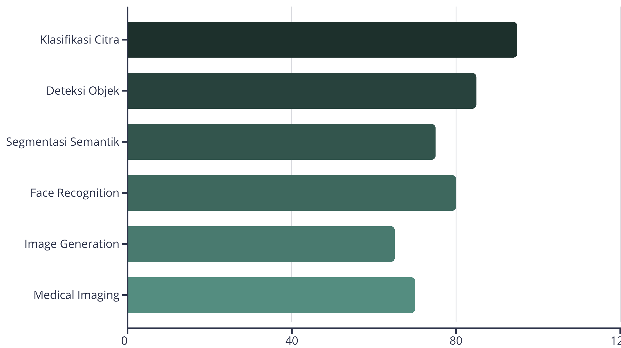
Penerapan JST dalam Computer Vision
JST, khususnya CNN, telah menjadi tulang punggung sebagian besar aplikasi computer vision modern. Grafik di atas menunjukkan tingkat adopsi JST dalam berbagai aplikasi computer vision, dengan klasifikasi citra menjadi aplikasi yang paling banyak mengadopsi teknologi ini.

Slide 16
Dataset untuk Computer Vision
MNIST
CIFAR-10/100
Dataset klasik berisi 70.000 citra digit tulisan tangan (0-9) dalam format grayscale 28×28 piksel. Sering digunakan sebagai "Hello World" dalam computer vision.
CIFAR-10 berisi 60.000 citra berwarna 32×32 dalam 10 kelas. CIFAR-100 memiliki 100 kelas dengan 600 citra per kelas.
ImageNet
COCO (Common Objects in Context)
Dataset besar dengan lebih dari 14 juta citra dalam 20.000+ kategori. Subset ILSVRC berisi 1,2 juta citra dalam 1.000 kelas.
Dataset untuk deteksi objek, segmentasi, dan captioning dengan 330.000 citra, 1,5 juta instance objek dalam 80 kategori.

Slide 17
Implementasi JST dengan Python
Python menjadi bahasa pemrograman terpopuler untuk implementasi JST berkat ekosistem library yang kaya dan dukungan komunitas yang luas.
Library Utama
Library Pendukung
Keunggulan Keras
TensorFlow (Google)
NumPy (manipulasi array)
API tingkat tinggi yang mudah digunakan
Keras (High-level API untuk TensorFlow)
Pandas (manipulasi data)
Matplotlib/Seaborn (visualisasi)
Rapid prototyping
PyTorch (Facebook)
OpenCV (pengolahan citra)
Mendukung berbagai jenis layer dan model
Scikit-learn (untuk model ML sederhana)
Dokumentasi yang baik

Slide 18
Langkah-langkah Implementasi JST dengan Keras
01
02
Persiapan Data
Mendefinisikan Arsitektur Model
Memuat dataset, membagi menjadi training dan testing set, melakukan preprocessing (normalisasi, augmentasi), dan konversi format.
Menentukan jenis model (Sequential atau Functional API), menambahkan layer-layer, dan menentukan jumlah neuron, fungsi aktivasi, dll.
03
04
Kompilasi Model
Melatih Model
Menentukan fungsi loss, optimizer, dan metrik evaluasi yang akan digunakan selama pelatihan.
Memasukkan data training ke model, mengatur jumlah epoch, batch size, callbacks, dan validation data.
05
06
Evaluasi Model
Prediksi dan Inferensi
Mengevaluasi performa model pada data testing, mengukur akurasi, precision, recall, F1-score, dll.
Menggunakan model terlatih untuk melakukan prediksi pada data baru, visualisasi hasil, dan analisis kesalahan.

Slide 19
Contoh Kode: Klasifikasi MNIST dengan Keras
import tensorflow as tffrom tensorflow.keras import models, layersfrom tensorflow.keras.datasets import mnist# 1. Persiapan Data(train_images, train_labels), (test_images, test_labels) = mnist.load_data()# Normalisasi data (0-255 -> 0-1)train_images = train_images.reshape((60000, 28, 28, 1)).astype('float32') / 255test_images = test_images.reshape((10000, 28, 28, 1)).astype('float32') / 255# One-hot encoding untuk labeltrain_labels = tf.keras.utils.to_categorical(train_labels)test_labels = tf.keras.utils.to_categorical(test_labels)# 2. Definisi Model CNNmodel = models.Sequential([ layers.Conv2D(32, (3, 3), activation='relu', input_shape=(28, 28, 1)), layers.MaxPooling2D((2, 2)), layers.Conv2D(64, (3, 3), activation='relu'), layers.MaxPooling2D((2, 2)), layers.Flatten(), layers.Dense(64, activation='relu'), layers.Dropout(0.5), layers.Dense(10, activation='softmax')])# 3. Kompilasi Modelmodel.compile(optimizer='adam', loss='categorical_crossentropy', metrics=['accuracy'])# 4. Pelatihan Modelhistory = model.fit(train_images, train_labels, epochs=5, batch_size=64, validation_split=0.2)# 5. Evaluasi Modeltest_loss, test_acc = model.evaluate(test_images, test_labels)print(f'Akurasi pada test set: {test_acc:.4f}')

Slide 20
Visualisasi dan Analisis Hasil
import matplotlib.pyplot as plt# Plot lossplt.figure(figsize=(12, 4))plt.subplot(1, 2, 1)plt.plot(history.history['loss'], label='Training Loss')plt.plot(history.history['val_loss'], label='Validation Loss')plt.title('Loss selama Pelatihan')plt.xlabel('Epoch')plt.ylabel('Loss')plt.legend()# Plot akurasiplt.subplot(1, 2, 2)plt.plot(history.history['accuracy'], label='Training Accuracy')plt.plot(history.history['val_accuracy'], label='Validation Accuracy')plt.title('Akurasi selama Pelatihan')plt.xlabel('Epoch')plt.ylabel('Akurasi')plt.legend()plt.tight_layout()plt.show()
Visualisasi hasil pelatihan penting untuk:
Memantau konvergensi model
Mendeteksi overfitting/underfitting
Menentukan jumlah epoch optimal
Membandingkan performa model berbeda
Jika kurva val_loss mulai naik sementara training loss terus turun, ini menandakan overfitting dan bisa diatasi dengan teknik regularisasi atau early stopping.

Slide 21



Analisis Performa Model pada Dataset MNIST
99.2%
97.5%
91.7%
Akurasi Model CNN
Akurasi Model MLP
Akurasi Model Tradisional
Model CNN sederhana dapat mencapai akurasi hingga 99.2% pada dataset MNIST dalam beberapa epoch pelatihan.
Model MLP (tanpa konvolusi) biasanya mencapai akurasi sekitar 97-98% pada dataset yang sama.
Metode tradisional seperti SVM dengan ekstraksi fitur manual biasanya mencapai akurasi 90-95%.
Dari analisis perbandingan di atas, terlihat bahwa CNN memberikan performa terbaik untuk tugas klasifikasi citra digit tulisan tangan. Hal ini menunjukkan keunggulan arsitektur JST khusus untuk computer vision dibanding pendekatan lainnya.

Slide 22
Studi Kasus: Perbandingan Arsitektur JST
Arsitektur
Dataset
Akurasi
Waktu Pelatihan
Jumlah Parameter
MLP (2 hidden layers)
MNIST
97.8%
~15 detik/epoch
~500K
CNN Sederhana
MNIST
99.2%
~25 detik/epoch
~600K
LeNet-5
MNIST
99.5%
~30 detik/epoch
~60K
MLP (2 hidden layers)
CIFAR-10
56.2%
~30 detik/epoch
~2M
CNN Sederhana
CIFAR-10
75.6%
~60 detik/epoch
~1.2M
ResNet-18
CIFAR-10
93.8%
~120 detik/epoch
~11M
Tabel di atas menunjukkan bahwa untuk dataset yang lebih kompleks seperti CIFAR-10, perbedaan performa antara MLP dan CNN semakin besar. Arsitektur yang lebih canggih seperti ResNet dengan skip connections memberikan peningkatan performa yang signifikan.

Slide 23

Tantangan dan Solusi dalam Penerapan JST
Overfitting
Komputasi Tinggi
Tantangan: Model terlalu menyesuaikan dengan data training dan gagal menggeneralisasi.
Tantangan: JST kompleks membutuhkan daya komputasi dan waktu pelatihan yang besar.
Solusi: Dropout, data augmentation, regularisasi L1/L2, early stopping, dan memperbanyak data training.
Solusi: Menggunakan GPU/TPU, transfer learning, model compression, dan arsitektur efisien seperti MobileNet.
Kebutuhan Data Besar
Interpretabilitas
Tantangan: JST membutuhkan banyak data berlabel untuk performa optimal.
Tantangan: JST sering dianggap sebagai "black box" yang sulit dijelaskan.
Solusi: Transfer learning, data augmentation, few-shot learning, dan teknik semi-supervised learning.
Solusi: Teknik visualisasi seperti Grad-CAM, LIME, dan SHAP untuk menjelaskan keputusan model.

Slide 24


Tugas dan Latihan
Tugas Individu
Pengumpulan
Implementasikan model JST sederhana menggunakan TensorFlow/Keras untuk klasifikasi dataset MNIST
Kode program dalam format Jupyter Notebook (.ipynb) atau Python script (.py)
Eksperimen dengan minimal 3 arsitektur berbeda (MLP, CNN sederhana, dan arsitektur lain pilihan Anda)
Laporan teknis berisi metodologi, hasil eksperimen, analisis, dan kesimpulan (3-5 halaman)
Bandingkan dan analisis performa ketiga model dari segi akurasi, waktu pelatihan, dan kompleksitas
Dikumpulkan maksimal 1 minggu setelah pertemuan
Submit melalui e-learning dengan format: NIM_NAMA_JST_CV.zip
Visualisasikan hasil pelatihan (kurva loss dan akurasi) dan contoh prediksi benar/salah
Dokumentasikan semua langkah dan temuan dalam bentuk laporan

Slide 25
Referensi
Buku
Sumber Online
Goodfellow, I., Bengio, Y., & Courville, A. (2016). Deep Learning. MIT Press.
TensorFlow Documentation: tensorflow.org/docs
Keras Documentation: keras.io/documentation
Chollet, F. (2018). Deep Learning with Python. Manning Publications.
CS231n: Convolutional Neural Networks for Visual Recognition: cs231n.github.io
Szeliski, R. (2022). Computer Vision: Algorithms and Applications (2nd ed.). Springer.
PyTorch Tutorials: pytorch.org/tutorials
Coursera - Deep Learning Specialization by Andrew Ng: coursera.org/specializations/deep-learning
Jurnal dan Paper
LeCun, Y., Bottou, L., Bengio, Y., & Haffner, P. (1998). Gradient-based learning applied to document recognition. Proceedings of the IEEE, 86(11), 2278-2324.
Krizhevsky, A., Sutskever, I., & Hinton, G. E. (2012). ImageNet classification with deep convolutional neural networks. Advances in Neural Information Processing Systems, 25.

